Slide 1

Usages et perceptions du numérique, quels liens avec la durabilité des exploitations maraîchères ?
GUILLOT Romane¹²³, AUBERT Magali¹, MIONE²
(1) INRAE, UMR MoISA, 34000 Montpellier
(2) Université de Montpellier, Montpellier Research en Management, 34000 Montpellier
(3) DigitAg, Institut de Convergence sur l'Agriculture Numérique,

Slide 2
Plan
2
Introduction
1- Revue de littérature : durabilité et numérique
2- Méthodologie : enquête et analyse
3- Résultats
Conclusion

Slide 3
Introduction
3
De 2020 à 2022 : bouleversements dans les trois dimensions de la durabilité pour les producteurs
  Problématiques sociales : Crise sanitaire du Covid-19
  Problématiques économiques : Guerre en Ukraine
  Problématiques environnementales : été 2022 parmi les plus chauds et secs jamais enregistrés
La question de la durabilité va au-delà d’un concept, c’est une nécessité au quotidien pour les producteurs.
Différentes stratégies et solutions proposées pour améliorer la durabilité des exploitations :
  Parmi celles-ci : le numérique (Collado et al., 2019; Jarial, 2022)

Slide 4
1- Revue de littérature : durabilité et numérique
4

Slide 5
1- Revue de littérature : Durabilité des exploitations
5
Depuis le rapport de Brundtland (1987), consensus sur le fait que la durabilité repose sur trois piliers : environnemental, social et économique (Purvis et al., 2019)
Qu’est-ce que l’agriculture durable ? D’après Hansen (1996), deux interprétations possibles :
  Approche focalisée sur les mécanismes d‘adaptation face aux risques et aux changements
  Volonté de maintenir des pratiques et une idéologie alternative au modèle dominant
  → Divergences dans les définitions et les mesures (Ali & Perna, 2021)
De l’agriculture à l’exploitation durable
  Une exploitation durable est viable, vivable, transmissible et contribue à la durabilité de son territoire (Zahm et al., 2013)
Notes:
Dire à l’oral que pour l’approche focalisée sur les mécanismes d’adaptation étudie souvent la durabilité d’une pratique en particulier, et ne considère pas toujours la durabilité dans ses 3 dimensions

Slide 6
1- Revue de littérature : Durabilité et numérique
6
Le numérique = solution pour améliorer la durabilité des exploitations agricoles ? (Bellon-Maurel et al., 2022; Collado et al., 2019)
  → Innovation a un effet positif sur la durabilité (Temri et al., 2015)
  → Fortement controversé (Clapp & Ruder, 2020; Schnebelin, 2022)
Durabilité environnementale
  Agriculture de précision, smart farming, … pour optimiser les ressources et réduire l’impact sur l’environnement (Lindblom et al., 2017)
  Absence de preuve, soutien au modèle industriel (Schnebelin, 2022)
Durabilité sociale
  Échanges d’informations (Bigliardi & Filippelli, 2022), amélioration des conditions de travail (ex des robots de traite ou pour le maraîchage)
  Diminution des emplois (Martin et al., 2022), marginalisation (Hennessy et al., 2016), perte de contrôle par les agriculteurs (Commandré et al., 2021)
Durabilité économique
  Efficience, réduction des coûts (Finger et al., 2019)
  Investissements lourds (Schnebelin et al., 2021), augmentation du capital des exploitations (Jeanneaux et al., 2020)

Slide 7
1- Revue de littérature : Proposition de cadre d’analyse
7
Une diversité d’outils, 2 types d’innovation
  Outils numériques pour la production (Schnebelin, 2022) : innovations techniques
  Outils numériques pour la commercialisation (Mollard, 2016) : innovations organisationnelles
→ Hypothèse : selon la nature de l’innovation → pas les mêmes relations avec la durabilité
Perceptions du numérique
  Les innovations numériques sont souvent développées par des organisations externes (Birner et al., 2021)
  Les agriculteurs ont des avis divergents sur le numérique (réf)
→ Hypothèse : Une perception positive ou négative du numérique modifie la relation entre durabilité et utilisation du numérique

Slide 8
1- Revue de littérature : Problématique de recherche
8
Q1. Dans quelle mesure les innovations numériques techniques et organisationnelles se traduisent par des degrés plus ou moins élevés de durabilités environnementale, sociale et économique ?
Q2. La perception des agriculteurs de ces innovations modifie-t-elle la relation entre usages du numérique et degré de durabilité ?

Slide 9
2- Méthodologie : enquête et analyse
9

Slide 10
2- Méthodologie : Enquête
10
Enquête auprès des maraîchers
  Peu d’étude sur la durabilité des systèmes maraîchers (Zahm et al., 2008; Zucchini et al., 2016)
  Peu d’étude sur leurs usages du numérique (Observatoire des usages de l’agriculture numérique, 2020)
Une production commune : la tomate
  Enquête auprès de profils variés : surfaces, spécialisation, modes de commercialisation
  Bassin de production enquêté : Sud-Est de la France, 2ème bassin de production (FranceAgriMer, 2021)
Échantillon : 108 répondants
  68 en AB, 40 non AB
  12 en hors sol, 96 en plein champs
  Âge moyen : 45.9 ans, entre 26 et 67 ans
  Surface moyenne de tomates : 1ha, entre 50m² et 10ha
  66% des producteurs enquêtés ont un niveau de formation > bac +3

Slide 11
2- Méthodologie : Calcul des scores de durabilité – Méthode IDEA 3
11
Méthode IDEA (Indicateurs de Durabilité des Exploitations Agricoles)
  Développée depuis fin des années 90
  Développée conjointement par des chercheurs, ingénieurs des instituts techniques et d’acteurs de l’enseignement technique agricole et du développement agricole
  À destination des travaux scientifiques, des collectivités, groupes d’agriculteurs, conseillers, ….
  Méthode qui évolue et s’adapte aux retours d’expériences, aux avancées scientifiques et aux enjeux sociaux
Mobilisation de IDEA 3
  Méthode la plus systémique et complète sur l’analyse des trois piliers de la durabilité (Zahm et al., 2013)
  Accessibilité de la version 3

Slide 12
2- Méthodologie : Calcul des scores de durabilité – Méthode IDEA 3
12
Calcul du score de durabilité agroécologique (sur 60)
Dimensions | Composantes | Items | Mesure
Agro-écologique | Diversité domestique | Cultures annuelles et pérennes, Animale, Valorisation et conservation du patrimoine génétique | Nombre d’espèce maraîchère cultivées, Diversification des productions
 | Organisation de l’espace | Assolement, Dimension des parcelles, Gestion des matières organiques et des Surfaces fourragères, Zones de régulation écologique, Contribution aux enjeux environnementaux du territoire, Valorisation de l’espace | Surface de la culture de tomate/surface totale, Surface de la culture principale
 | Pratiques agricoles | Effluents organiques, Fertilisation Pesticides, Traitements vétérinaires, Protection du sol, Gestion de l’eau, Dépendance énergétique | Réduction des quantité utilisées + mise en place de pratique alternatives, Hors sol ou non
  Score moyen : 41.56, min : 10.68, max : 53.23

Slide 13
2- Méthodologie : Calcul des scores de durabilité – Méthode IDEA 3
13
Calcul du score de durabilité socio-territoriale (sur 60)
Dimensions | Composantes | Items | Mesures
Socio-territoriale | Qualité des produits et du territoire | Démarche qualité, Valorisation du patrimoine, Gestion des déchets non organiques, Accessibilité de l’espace, Implication sociale | Certifications de l’exploitation, Part de la vente directe
 | Emploi et services | Valorisation par filières courtes, Autonomie et valorisation des ressources locales, Pluriactivité, Contribution à l’emploi, Travail collectif, Pérennité probable | Part des débouchés en circuit court, Nb d’activités non agricoles, Surface/ETP
 | Ethique et développement humain | Contribution à l’équilibre alimentaire mondial, Bien-être animal, Formation, Intensité de travail, Qualité de vie, Isolement, Accueil Hygiène et Sécurité | Participation à des formations, Degré de satisfaction au travail, degré d’implication dans les réseaux locaux et agricoles
  Score moyen : 25.63, min : 10.68, max : 35.93

Slide 14
2- Méthodologie : Calcul des scores de durabilité – Méthode IDEA 3
14
Calcul du score de durabilité socio-territoriale
Dimensions | Composantes | Items | Mesure
Économique | Viabilité | Viabilité économique, Taux de spécialisation économique | Degré de satisfaction du revenus, part du CA au client principal
 | Indépendance | Autonomie financière, Sensibilité aux aides | Rapport entre l’évolution de la dette et l’évolution du CA
 | Transmissibilité | Transmissibilité économique | /
 | Efficience | Efficience du processus productif | Evolution de la rentabilité de l’exploitation
  Score moyen : 33.92, min : 8.10, max : 54.46

Slide 15
2- Méthodologie : Outils numériques et perception
15
Les outils numériques considérés
Type d’innovation | Outils inclus dans le questionnaire | Références
Innovations techniques | Pilotage de l’irrigation, Pilotage de la fertilisation, Pilotage de la ventilation des serres, Outils météo connectés, Capteurs pour la qualité de l’eau, Désherbage de précision, Robots, Applications de reconnaissance des maladies, Autres Capteurs | Observatoire des usages de l’agriculture numérique (2022)
Innovations organisationnelles | Observatoire numérique des prix, Logiciels pour la gestion des commandes, Mails, Messageries instantanées, Réseaux Sociaux, Site internet personnel, Intranet, Annuaire en ligne, Logiciel de facturation, Logiciel de gestion des stocks | Chiffoleau et al. (2018) ; Vaillant & Halter (2020)
  Score numérique pour la production : de 0 à 8, moy : 1.39
  Score numérique pour la commercialisation : de 0 à 10, moy : 4.04
Mesure de la perception
  Opportunité ou contrainte ? Likert de 1 à 5

Slide 16
2- Méthodologie : Méthode d’analyse
16
Test des relations entre durabilité, numérique et perception par régressions linéaires
Scores_durabilité_{i} = α + β₁Score_Num_Prod_{i} + β₂Score_Num_Com_{i} + β3Perception_{i} + β₁₃Num_Prod_Perception_{i} + β₂₃Num_Com_Perception_{i} + γContrôle_{i} + ε_{i}
Variables de contrôle :
  Âge de l’exploitant, niveaux de formation, propriétaire ou non (Mehra & Singh, 2022; Novelli, 2018)
  Hors cadre familial ou non, poursuite de l’activité

Slide 17
3- Résultats
17

Slide 18
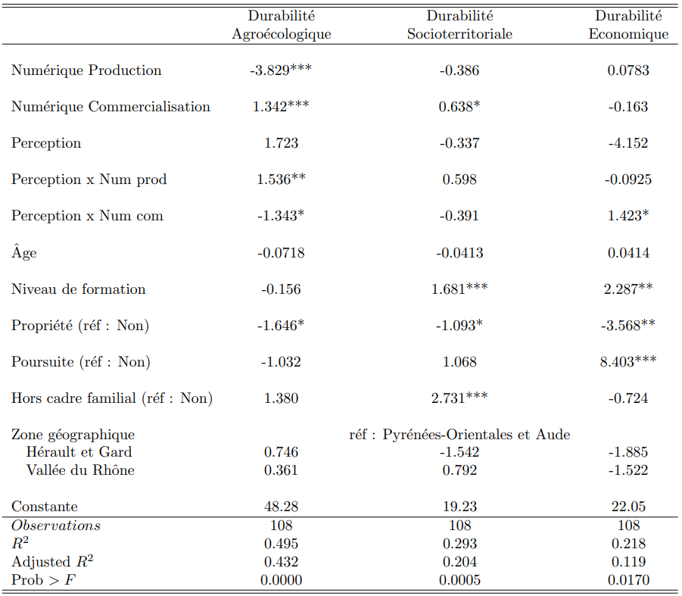
18
3- Résultats des modélisations

Slide 19
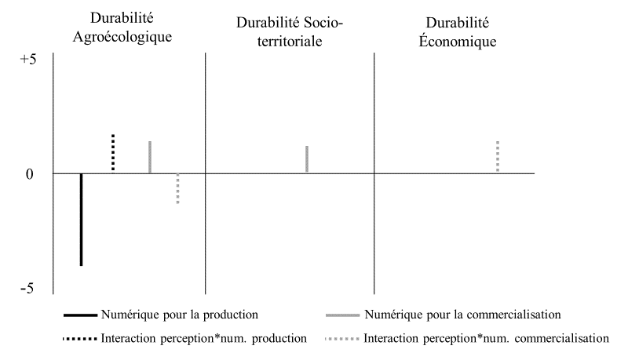
19
3- Résultats des modélisations

Slide 20
Conclusion
20

Slide 21
Conclusion
21
3 contributions principales :
  L’innovation n’est pas nécessairement associée à des pratiques plus durables
  Les relations entre durabilité et numérique divergent selon la nature et l’utilisation des outils
  La perception qu’a l’agriculteur du numérique compte
Limites de la méthode de calcul de la durabilité :
  Tous les indicateurs n’ont pu être mesurés
  Version 4 permet de mieux analyser l’ancrage territorial et les pratiques agroécologiques
  Biais de la méthode pour certaines structures d’exploitations
D’autres usages du numérique pourraient être considérés, notamment pour le partage de connaissances (Schnebelin, 2022)
Observation de relations, mais pas de causalité

Slide 22
Merci de votre attention
22
Nous remercions également Michaël Tropé, Killian Vallois, Myriam ? Et Juliette Veillerot pour leur aide pour les enquêtes

